Slide 1
金刚线识别视觉方案（2D）
推动机器视觉无所不在的存在
视觉小百科

Slide 2
目录
项目描述
项目验证
1
2
2
目录
目录
目录
3
配置清单
3
4
逻辑流程
4
评估结果&注意事项
5
6
售后服务

Slide 3
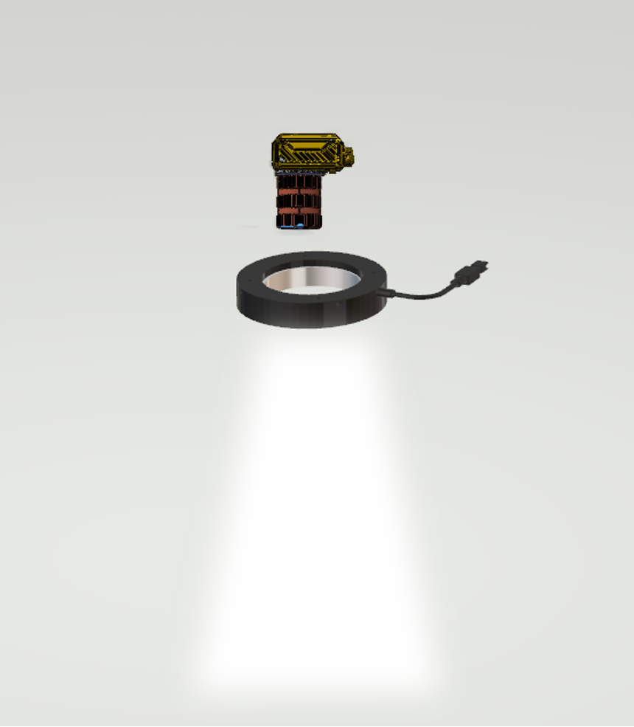
一、项目描述
●产品名称：金刚线
●识别内容：金刚砂
●产品材质：金刚石
●产品颜色：金属
●检测区域(mm*mm)：1.0 * 1.0
●最小识别特征大小(mm)：0.01
●最大工作距离(mm)：不限制
●最小工作距离(mm)：不限制
●来料方式：其他
●识别节拍(pcs/min)：60
●识别时产品运动速度(m/s)：1
●工作距离(mm)：98
方案布局图

Slide 4

二、项目验证
参数名称 | 参数值
智能相机型号 | MV-SC6016M-00C-NNN/V2
智能相机类型 | 智能相机
相机接口类型 | Gigabit Ethernet(1000Mbit/s)
相机像素 | 1408 * 1024
镜头型号 | FA7513A
镜头品牌 | 长步道/CHIOPT
镜头焦距 | 75mm
镜头接口 | C
A(工作距离) = 98mm, B(视野宽度) = 5mm, C(视野长度) = 6mm
视野图

Slide 5
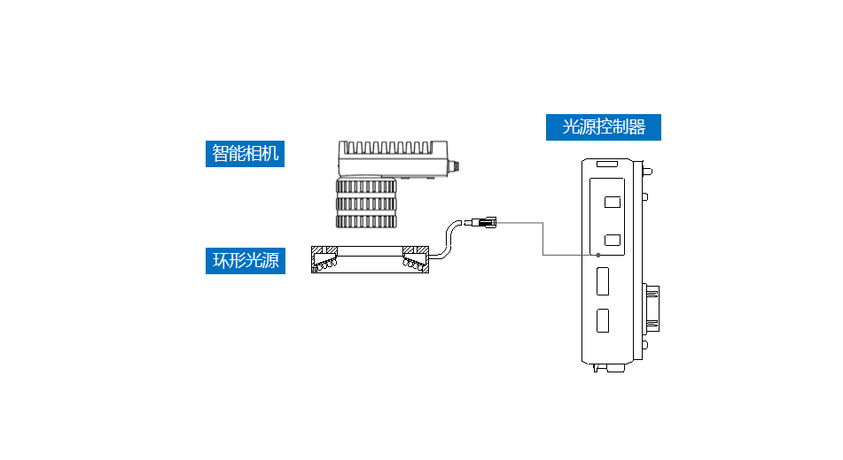
三、配置清单
系
统
构
成

Slide 6

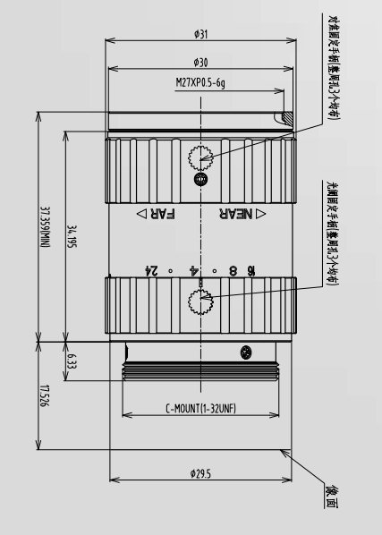
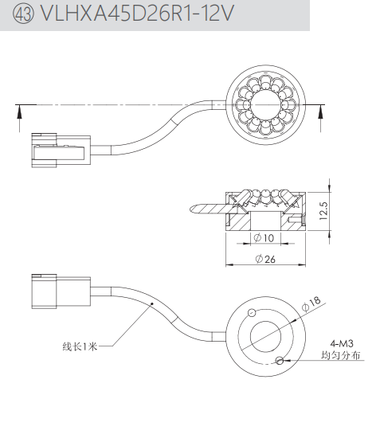
三、配置清单
相机尺寸图
光源尺寸图
镜头尺寸图

Slide 7
三、配置清单
序号 | 名称 | 型号 | 单位 | 数量 | 厂家
1 | 智能相机 | MV-SC6016M-00C-NNN/V2 | 台 | 1 | 海康威视/hikvision
2 | 镜头 | FA7513A | 个 | 1 | 长步道/CHIOPT
3 | 光源 | VLHXA45D26R1X-24V | 个 | 1 | 纬朗/VLight
4 | 工控机 | - | 台 | 1 | -
5 | 显示器 | - | 台 | 1 | -
6 | 软件 | SCMVS | 套 | 1 | 海康威视/hikvision

Slide 8
四、逻辑流程
逻辑流程
├── 图像采集
│ ├── 相机参数设置
│ │ └── 配置高分辨率模式以满足 0.01mm 最小识别特征需求，设置帧率匹配 60pcs/min 识别节拍
│ │ └── 启用独立位置修正使能，自动订阅基准图配置的位置修正功能
│ ├── 光源控制
│ │ └── 设置高亮度均匀照明，采用环形光源消除金属材质反光干扰
│ │ └── 启用动态光源调节功能适配产品运动速度 1m/s 的成像需求
├── 预处理
│ ├── ROI 区域绘制
│ │ └── 绘制 1×1mm 矩形检测区域，通过多边形细化边界排除非检测区域
│ │ └── 启用多 ROI 序号标注功能区分多个检测点
│ ├── 图像增强
│ │ └── 调整对比度增强金属与金刚砂的灰度差异
│ │ └── 应用高斯滤波消除运动模糊造成的图像噪声
├── 目标检测
│ ├── 模型配置
│ │ └── 通过注册目标检测工具导入金刚砂样本训练模型
│ │ └── 设置最大查找个数为 5，最小得分为 0.85，最大重叠率 0.3
│ │ └── 启用角度使能并设置 -10°~+10° 检测范围
│ ├── 参数优化
│ │ └── 开启出界过滤使能防止边缘目标误检
│ │ └── 设置文本框缩放值 1.2 增强小特征识别能力
│ │ └── 选择按得分从大到小排序输出检测结果

Slide 9
四、逻辑流程
├── 结果处理
│ ├── 判断逻辑
│ │ └── 配置数量判断依据，设置有效识别数量范围 1-3 个
│ │ └── 启用类别判断功能，限定仅识别金刚砂类别
│ ├── 输出配置
│ │ └── 设置 OK/NG 状态字符输出，关联 IO 信号触发机械分拣装置
│ │ └── 配置检测区域中心点坐标、目标框尺寸等结构化数据输出
├── 通信处理
│ ├── Modbus 通信
│ │ └── 配置寄存器地址 40001-40005 传输检测结果和坐标数据
│ │ └── 设置 100ms 周期性数据上传满足 60pcs/min 节拍要求
│ ├── TCP 客户端
│ │ └── 建立与上位机的 8080 端口连接，采用 JSON 格式传输检测日志
└── 统计处理
├── 数据记录
│ ┉ 记录每次检测的置信度、识别数量、耗时等运行参数
│ ┉ 按小时统计 OK/NG 数量生成质量趋势图
└── 异常分析
┉ 对连续 3 次 NG 的产品触发报警并保存图像证据
┉ 统计最小识别特征尺寸分布验证设备性能边界

Slide 10
五、评估结果&注意事项
05 评估结果 & 注意事项
现场环境
相机安装
物料一致性
风险点：金属材质反光干扰导致图像质量下降
解决方案：采用环形光源均匀照明并启用动态光源调节功能
风险点：工作距离98mm易受安装角度偏差影响视野覆盖
解决方案：固定相机垂直安装并校准焦距确保1×1mm检测区域清晰
风险点：金刚砂颗粒分布密度差异可能超出最小识别特征阈值
解决方案：预处理阶段启用高斯滤波增强小特征识别能力（0.01mm）

Slide 11

六、售后服务
该设备上线后使用初期，我们会派专人进行全程跟踪；
处理解决可能发生的设备异常；
对现场人员进行培训指导；
设备调试完成后：售后服务一年；
若客户提出设备升级需求，我们会及时为您提供升级新方案。

Slide 12



感谢关注
视频号
抖音
更多信息请访问：www.ytzrtx.com

